Slide 1
Tập đọc
ĐẤT NƯỚC

Slide 2
Tập đọc :
Kiểm tra

Slide 3
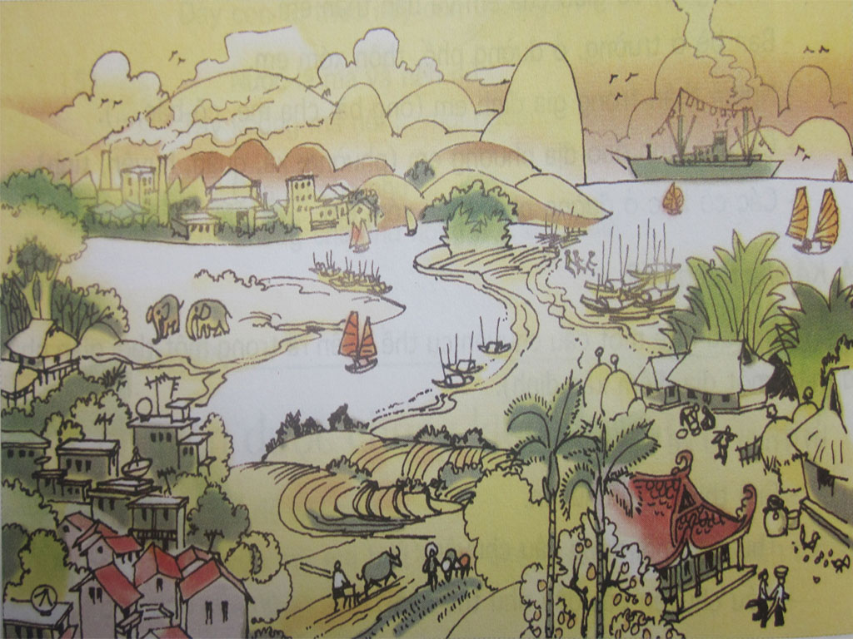
Tập đọc :
Đất nước (trích)
Nguyễn Đình Thi

Slide 4
Tập đọc :
Đất nước (trích)
Nguyễn Đình Thi
Luyện đọc :
Từ ngữ
Sáng mát trong như sáng năm xưa
Gió thổi mùa thu hương cốm mới
Tôi nhớ những ngày thu đã xa.
- đất nước
- hơi may
- chưa bao giờ khuất
Người ra đi đầu không ngoảnh lại
Sau lưng thềm nắng lá rơi đầy.

Slide 5
Tập đọc :
Đất nước
(trích) Nguyễn Đình Thi
Tìm hiểu bài :

Slide 6
Tập đọc :
Đất nước
(trích) Nguyễn Đình Thi
1. Những ngày thu đẹp và buồn được tả trong khổ thơ nào?
Những ngày thu đẹp và buồn được tác giả tả trong khổ thơ 1 và 2.
Đẹp : sáng mát trong, hương cốm mới
Những ngày thu
Buồn : sáng chớm lạnh, phố dài xao xác
hơi may, thềm nắng lá rơi đầy,
người ra đi đầu không ngoảnh lại

Slide 7
Tập đọc :
Đất nước
(trích) Nguyễn Đình Thi
2. Nêu một hình ảnh đẹp và vui về mùa thu mới trong khổ thơ thứ ba ?
Đẹp: rừng tre phấp phới; trời thu thay áo mới, trong biếc, nói cười thiết tha
Mùa thu mới
Vui : rừng tre phấp phới
trời thu nói cười thiết tha

Slide 8
Tập đọc :
Đất nước (trích)
Nguyễn Đình Thi
3. Nêu một, hai câu thơ nói lên lòng tự hào về đất nước tự do trong khổ thơ thứ tư và thứ năm ?
Trời xanh đây là của chúng ta
Lòng tự hào về đất nước tự do
Núi rừng đây là của chúng ta
Những cánh đồng thơm mát
Những ngả đường bát ngát
Những dòng sông đỏ nặng phù sa.

Slide 9
Tập đọc :
Đất nước
(trích) Nguyễn Đình Thi
đây là của chúng ta
Trời xanh đây là của chúng ta
Núi rừng đây là của chúng ta
Những cánh đồng thơm mát
Những ngả đường bát ngát
Những dòng sông đỏ nặng phù sa
đây là của chúng ta
Những
Những
Những
+ Cụm từ “đây là của chúng ta” được lặp lại mấy lần? Từ “Những” được lặp lại mấy lần?
- Điệp từ: là sự lặp đi, lặp lại của một từ.
Từ “Những” được lặp lại 3 lần gọi là Điệp từ
- Điệp ngữ là sự lặp đi lặp lại của một cụm từ.
Cụm từ “đây là của chúng ta” được lặp lại 2 lần. Đây gọi là Điệp ngữ

Slide 10
Tập đọc :
Đất nước
(trích) Nguyễn Đình Thi
đây là của chúng ta
Trời xanh đây là của chúng ta
Núi rừng đây là của chúng ta
Những cánh đồng thơm mát
Những ngả đường bát ngát
Những dòng sông đỏ nặng phù sa
đây là của chúng ta
Những
Những
Những
Tác giả dùng điệp từ, điệp ngữ trong khổ thơ 4 có tác dụng gì?
*Nhấn mạnh lòng tự hào, hạnh phúc về đất nước giờ đây đã được tự do.

Slide 11
Tập đọc :
Đất nước
(trích) Nguyễn Đình Thi
3. Nêu một, hai câu thơ nói lên lòng tự hào về truyền thống bất khuất của dân tộc trong khổ thơ thứ tư và thứ năm ?
Nước những người chưa bao giờ khuất
Lòng tự hào truyền thống bất khuất của dân tộc ta :
Đêm đêm rì rầm trong tiếng đất
Những buổi ngày xưa vọng nói về

Slide 12
Tập đọc :
Đất nước
(trích) Nguyễn Đình Thi
*** Toàn bộ bài thơ thể hiện tình cảm gì của tác giả đối với đất nước?
Nội dung
Niềm vui và tự hào về một đất nước tự do.

Slide 13
Tập đọc :
Đất nước
(trích) Nguyễn Đình Thi
Luyện đọc diễn cảm

Slide 14
Tập đọc :
Đất nước
(trích) Nguyễn Đình Thi
Mùa thu nay khác rồi
khác rồi
Tôi đứng vui nghe giữa núi đồi
vui nghe
Gió thổi rừng tre phấp phới
Hai khổ thơ này đọc với
giọng như thế nào ?
phấp phới
Trời thu thay áo mới
thay áo mới
Trong biếc nói cười thiết tha.
Trong biếc
thiết tha
Trời xanh đây là của chúng ta
đây
của chúng ta
Núi rừng đây là của chúng ta
đây
của chúng ta
Những cánh đồng thơm mát
thơm mát
Những ngả đường bát ngát
bát ngát
Những dòng sông đỏ nặng phù sa.
- giọng vui, tự hào
đỏ nặng

Slide 15
Tập đọc :
Đất nước
(trích) Nguyễn Đình Thi
Vận dụng: Viết 2-3 câu để nói lên vẻ đẹp của đất nước qua bài thơ.

Slide 16
Tập đọc :
Đất nước
(trích) Nguyễn Đình Thi
Nội dung
Niềm vui và tự hào về một đất nước tự do.

Slide 17
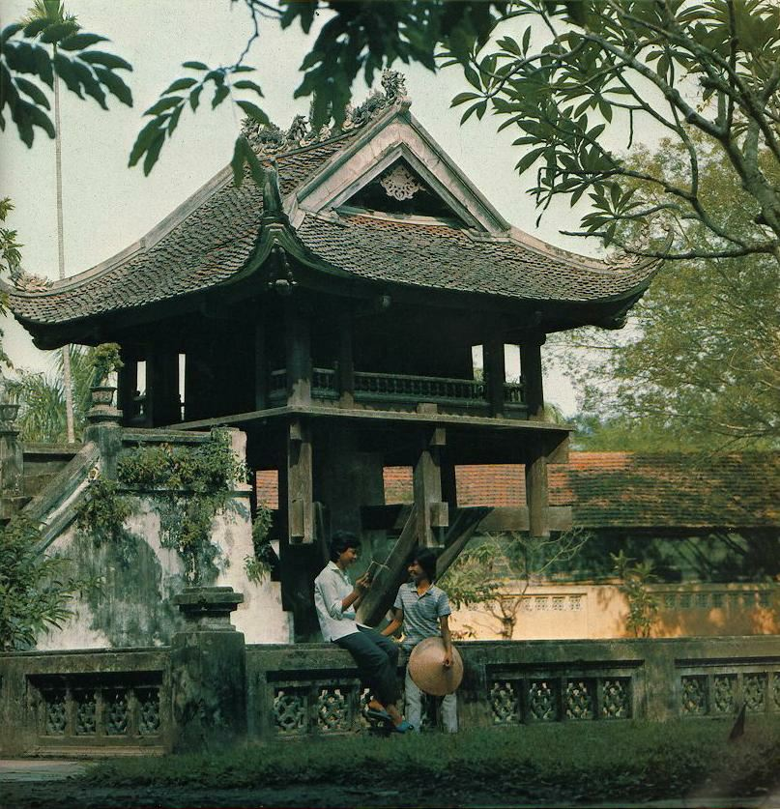
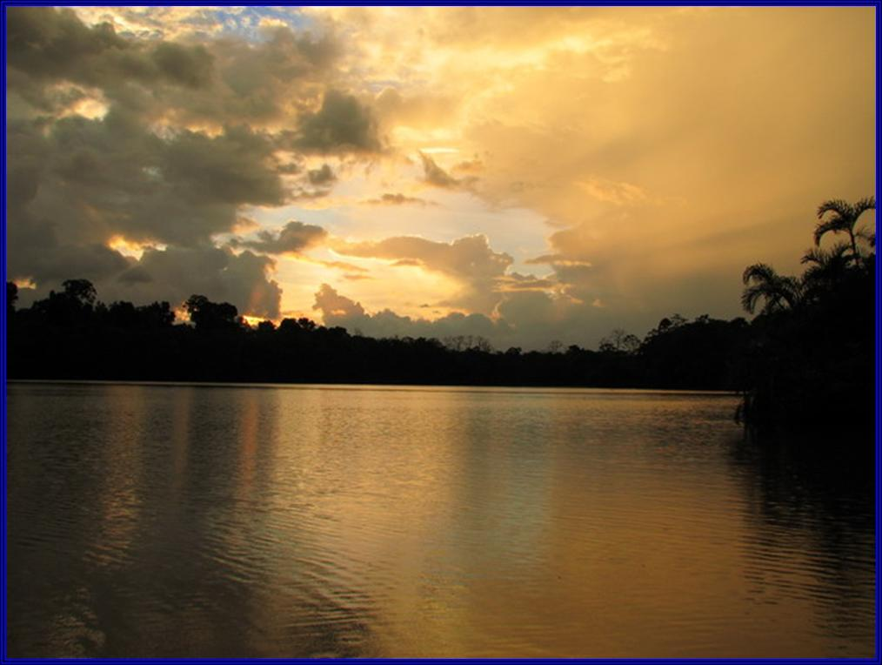
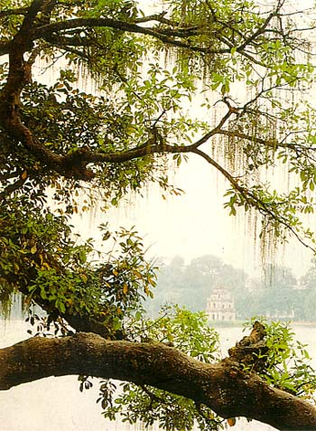
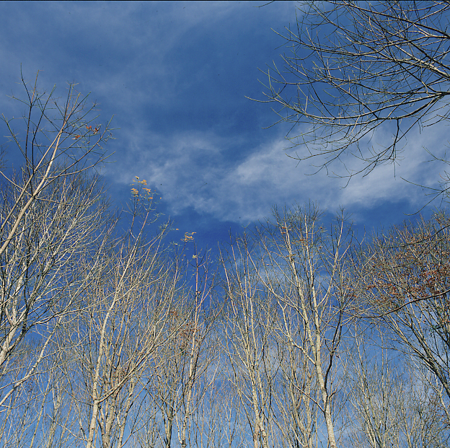
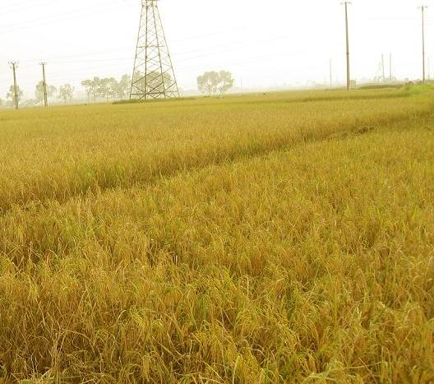
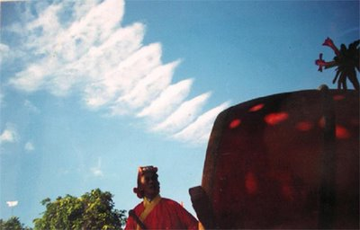
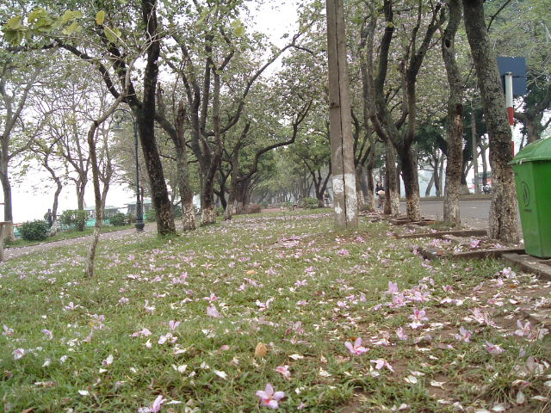
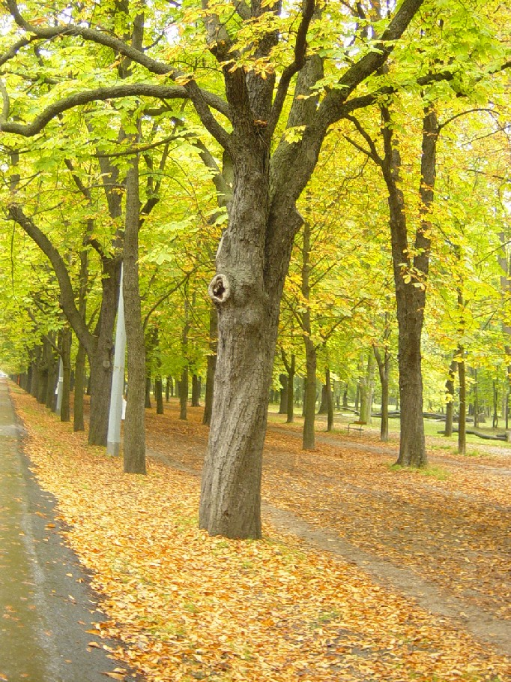
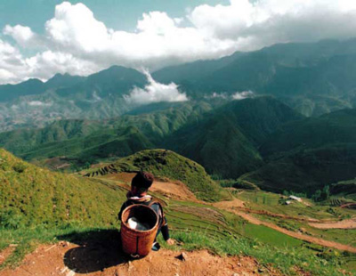
XIN CHÀO VÀ HẸN GẶP LẠI

